Slide 1
Презентація на тему: “Рут гінзбург та її професія судді”
Викладач: Письмак Ольга Степанівна

Slide 2
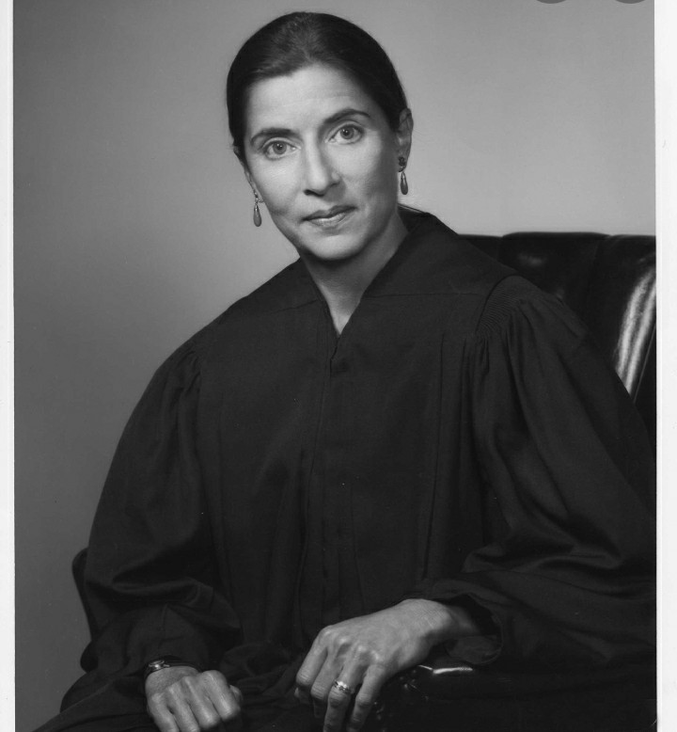
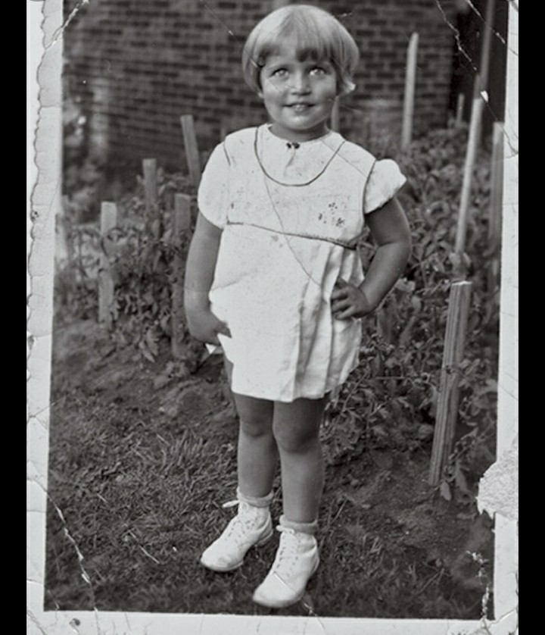
Суддя- особа, яка чинить суд, тобто висловлює обов’язкову для інших людей судового процесу думку, щодо їхніх вчинків, згідно з законом. Однією з представників цієї професії була Рут Бейдер Гінзбург.

Slide 3
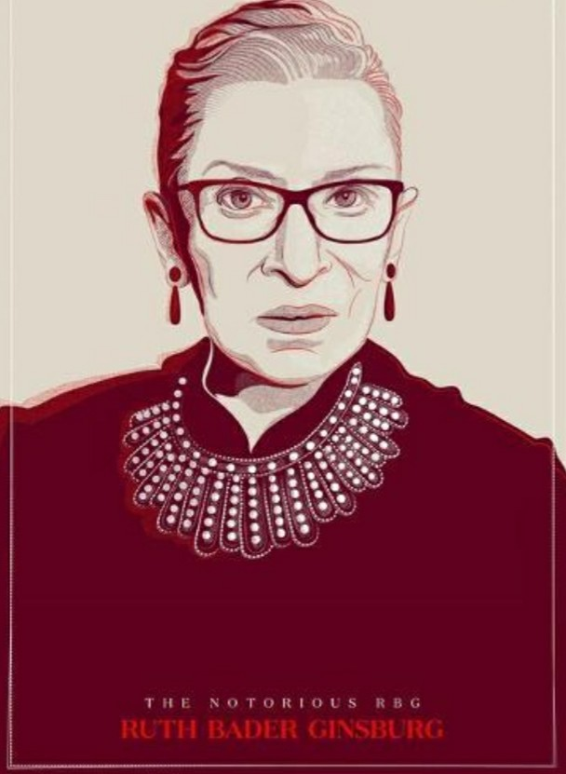
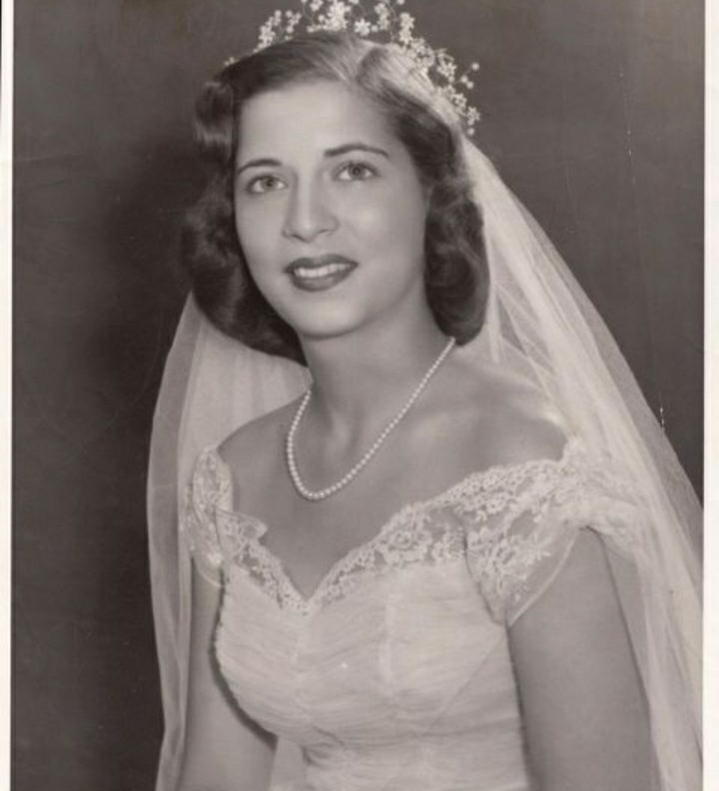
Рут Гінзбург- суддя верховного суду США. Народилася 15 березня 1933 року у Нью-Йорку(США). Вона – друга жінка-суддя і перша суддя-єврейка в історії американського правосуддя. Вищу освіту здобувала спочатку в Корнельському університеті, пізніше- в Гарвардському і Колумбійському університеті.

Slide 4
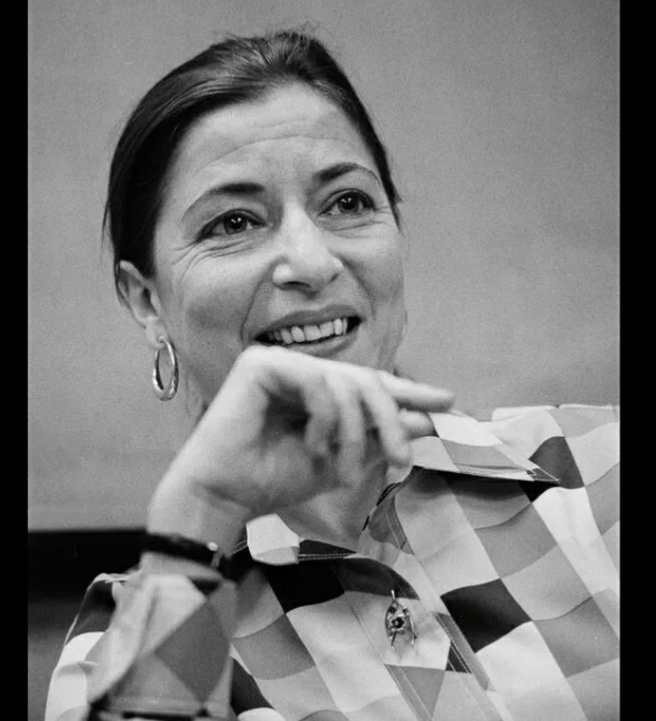
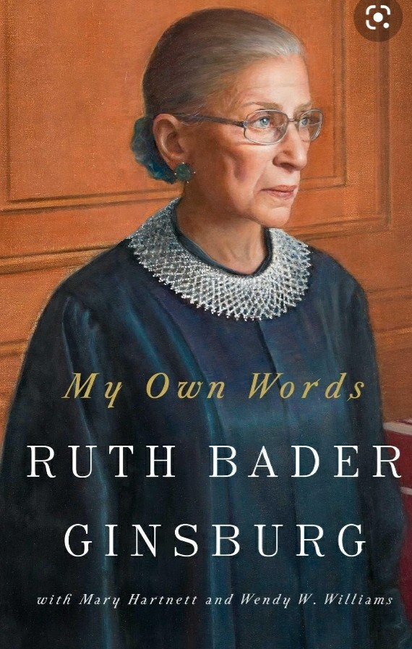
Після університету працювала помічником окружного судді. За гендерною ознакою її не взяли в адвокатську контору, незважаючи на відмінні рекомендації. У 1961 р. Рут Гінзбург почала викладати в Колумбійському університеті, в 1963 р. стала професором.

Slide 5
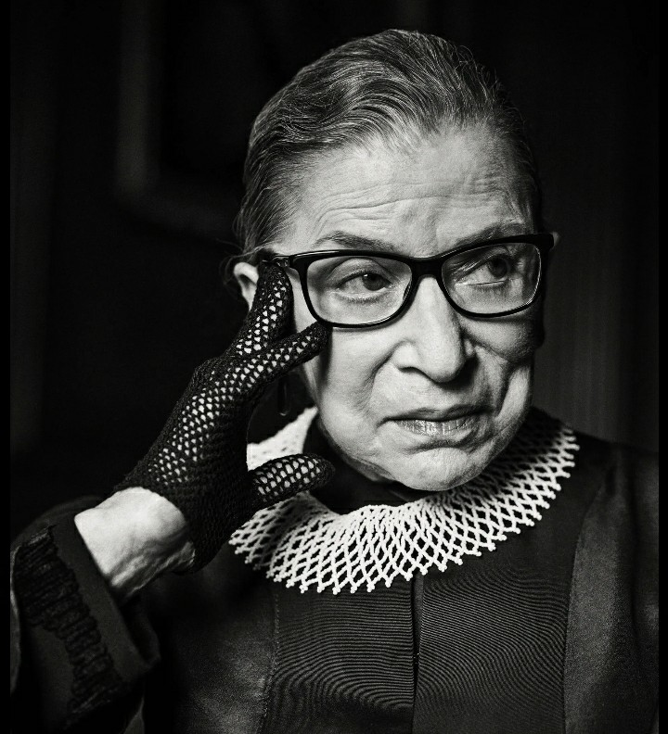
Вона є співзасновником Women`s Right Law Reporter, першого американського журналу про права жінок. У 1970-рр. домагалася аліментів для розлучених батьків, оплачуваної декретної відпустки для жінок-військовослужбовців та прав для жінок виконувати роль присяжних.

Slide 6
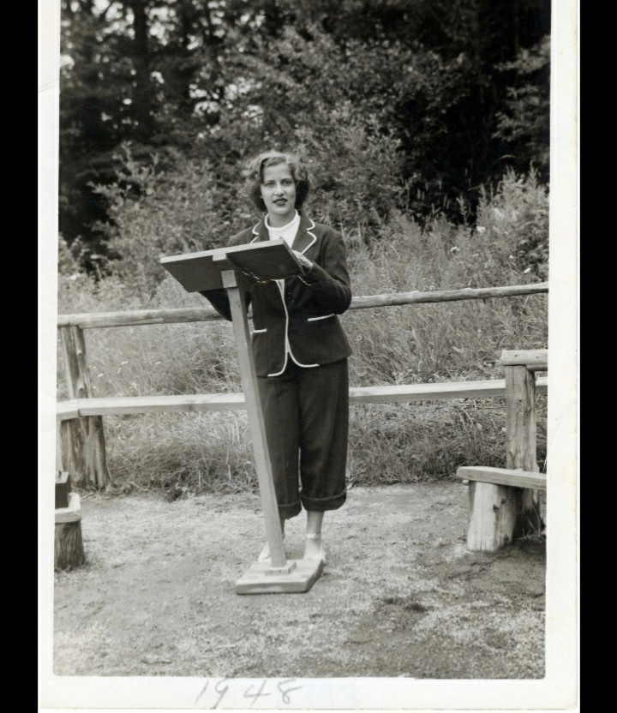
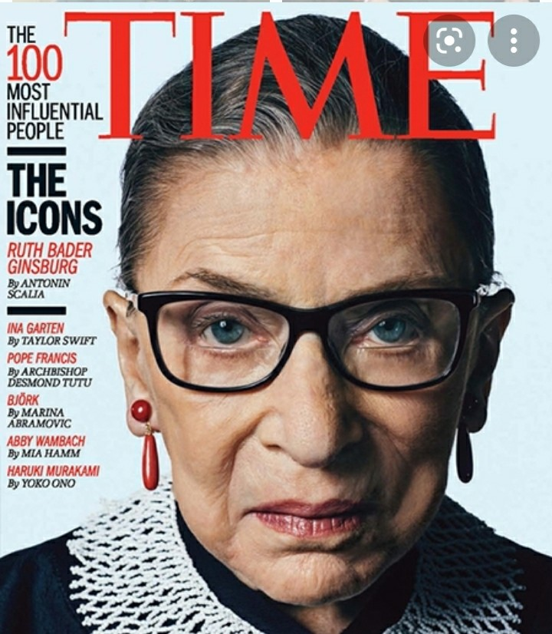
Потім працювала 13 років суддею в апеляційному судді і регулярно розглядала справи про расизм. Окрім цього виступала проти дискримінації чорношкірих співробітників американських компаній. Крім судових постанов( їх було близько 300), Гінзбург випустила кілька книг з цивільного права.

Slide 7
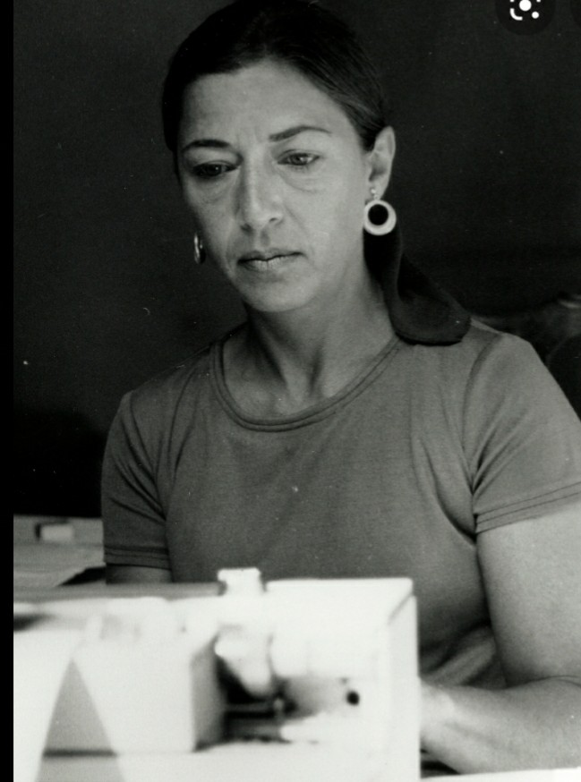
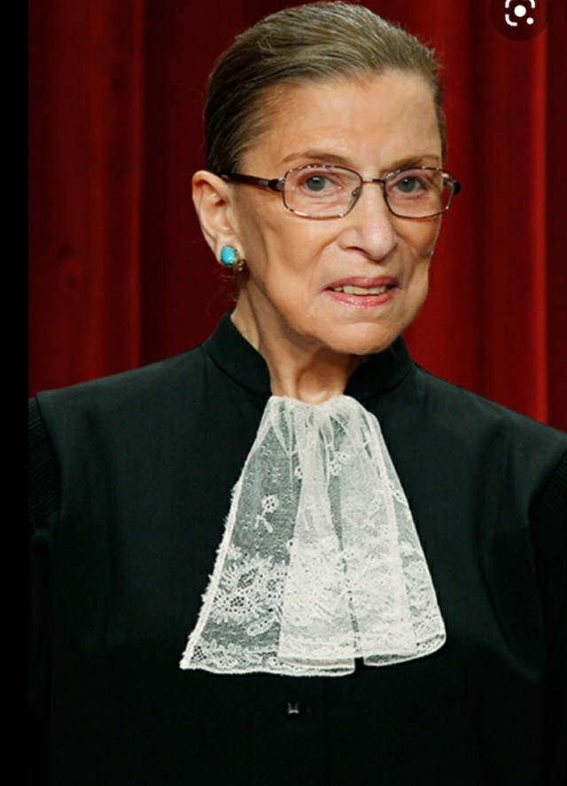
У 1993 р. за поданням президента Білла Клінтона Рут Гінзбург стала суддею Верховного суду США. Гінзбург завжди закликала подавати позови до суду замість того, щоб протестувати. Позиціонувала себе в суді як примиритель на відміну від більшості лібералів.
Розвивася жіночий рух і, як професор права та член Американського союзу громадянських свобод, Гінзбург стала однією з провідних юридичних стратегів руху.

Slide 8
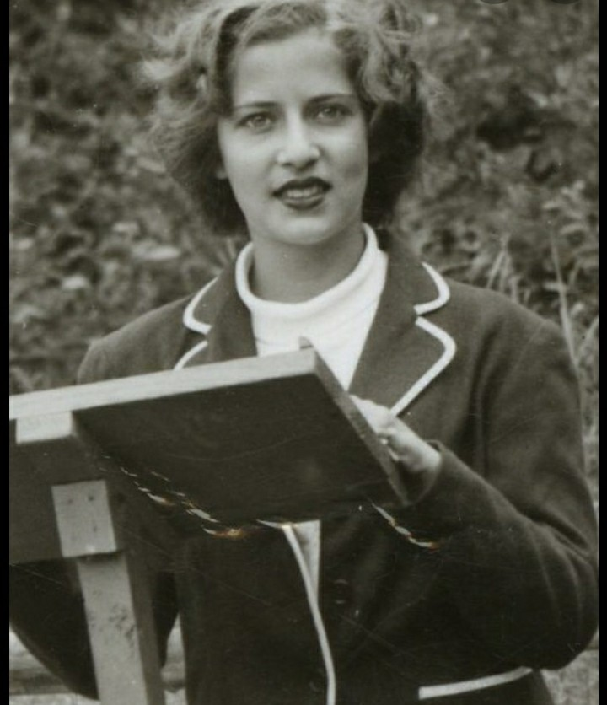
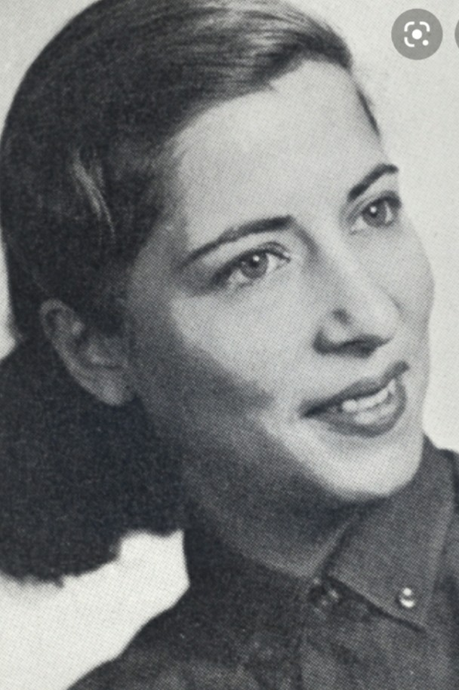
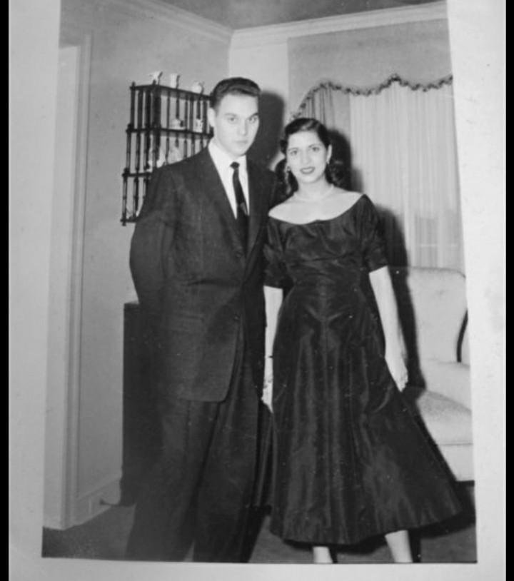
Гінзбург завжди була активною на інтерв’ю, і консервативні коментатори стверджували, що вона іноді була занадто вільною, висловлюючи думку з приводу певних питань. Навіть її прихильники були здивовані коментарями Рут щодо Трампа. Так, влітку 2016 р. Гінзбург назвала його «фальшивкою» і висловила стурбованість долею країни, якщо його оберуть президентом.

Slide 9
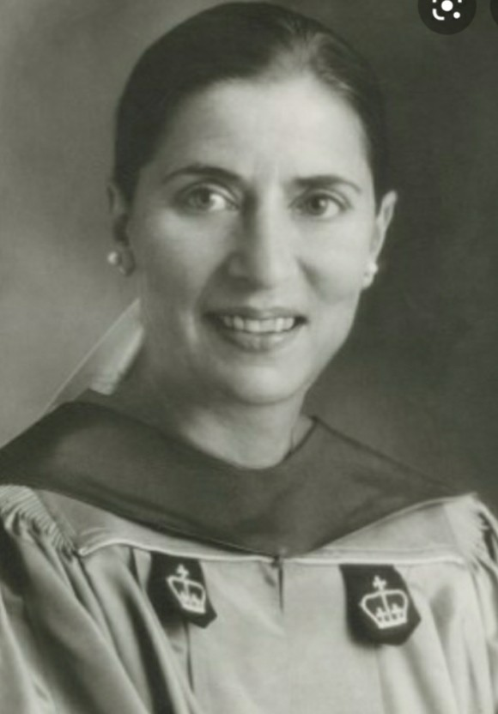
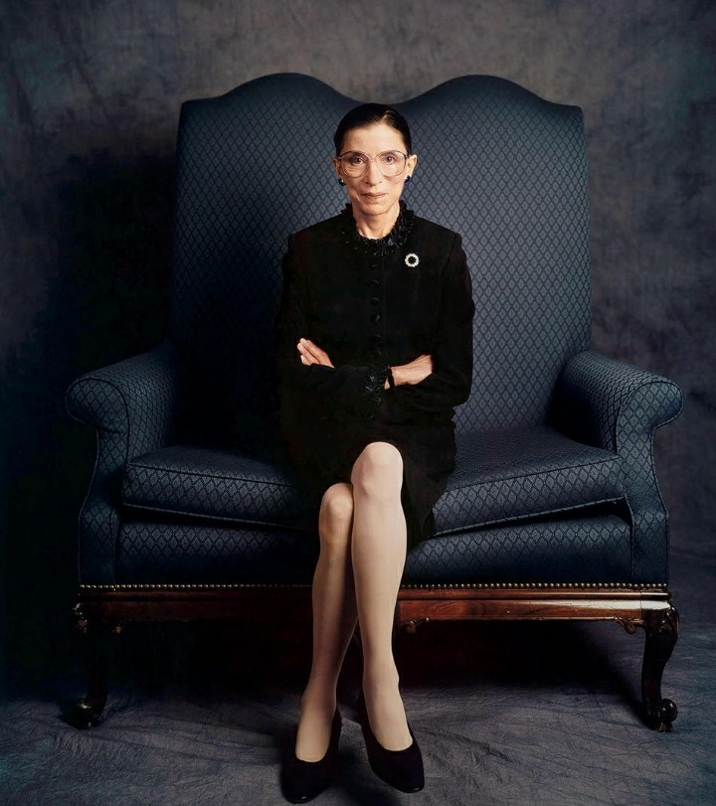
У 2009 р. Forbes включив суддю у список 100 найвпливовіших жінок. Свій життєвий шлях Рут закінчила 18 вересня 2020 року. Загалом весь час на посаді судді Верховного суду, а це майже 25 років, вона боролася за справедливість, рівність і людяність у правосудді. Її вважають втіленням американського фемінізму, а серед молоді певний період було популярне татуювання з її зображенням, або її цитатами.

Slide 10
Дякую за увагу

